Slide 1


VERİMLİ DERS ÇALIŞMA YOLLARI
Şehit Çağatay Necati Dinç İlkokulu

Slide 2
Verimli Ders Çalışma
Durmadan ders çalışmak
Yapmaktan hoşlandığınız şeylerden tatile kadar vazgeçmek,
Kendinizi sadece derslere ve sınavlara odaklamak
Eğlenmekten ve oyundan uzaklaşmak
Değildir!

Slide 3

Verimli Ders Çalışma
Çalışma yollarını iyi bilerek ve bunlardan yararlanarak etkili çalışmaktır.
Zamanı, programlı ve verimli olarak kullanmaktır.

Slide 4
Verimli ders çalışmayı sağlamak için önce şu düşüncelerinizi yenin…
“Bugün, günümde değilim.”
“Moral bozucu bir gün.”
“Şu matematiği nasıl halledeceğim?”
“Fen ile aram ne zaman düzelecek?”
“Yaaa yine mi ders?”

Slide 5
Verimli Ders Çalışma Yolları

Slide 6

Uygun bir çalışma ortamı hazırlayın
* Ders çalıştığınız oda iyi havalandırılmış, uygun ısıda ve yeteri kadar aydınlatılmış olmalıdır.
* Havalandırılmamış oda, oksijen eksikliği nedeniyle baş ağrısı yapar ve verimi düşürür.

Slide 7

Uygun bir çalışma ortamı hazırlayın
Çalışma ortamı sessiz olmalıdır. Dışardan gelen gürültü, ses, radyo ve televizyon sesi dikkatin dağılmasına neden olur.

Slide 8

Uygun bir çalışma ortamı hazırlayın
Ahmet ders çalışıyor
bizim sessiz olmamız lazım
* Çalışma ortamında aile bireyleri ile birlikte olma zorunluluğunuz varsa onlardan sessiz olmalarını istemelisiniz. (televizyonu, radyoyu açmamak, yüksek sesle konuşmamak gibi)

Slide 9
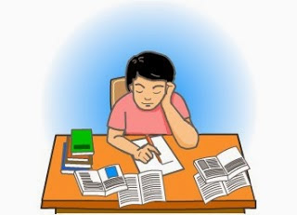
Uygun bir çalışma ortamı hazırlayın
Her gün değişik yerlerde ders çalışmayın. Ders çalışmanız için ayrılmış bir oda ya da bir köşeniz olsun ve çalışmalarınızı orada yapın.

Slide 10
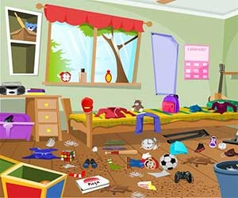
Uygun bir çalışma ortamı hazırlayın
Dağınık bir odada ders çalışmayın. Ders çalıştığınız ortamın derli toplu olmasına dikkat edin. Dağınık bir ortamda dikkatiniz dağılır ve dersinize odaklanamazsınız.

Slide 11

Uygun bir çalışma ortamı hazırlayın
Yatarak ya da uzanarak ders çalışmayın. Yatarak ders çalıştığınızda uykunuz gelebilir. Bu nedenle masada çalışmanız etkili olacaktır.

Slide 12
Uygun bir çalışma ortamı hazırlayın
Masanızda dersle ilgili kitap, defter ve araç-gereçler dışında dikkatinizi dağıtacak başka bir şey bulundurmayın.

Slide 13


Uygun bir çalışma ortamı hazırlayın
Televizyon izleyerek veya müzik dinleyerek ders çalışmayın. İki ayrı işi birlikte yaptığınızda ilginiz bölünür ve dersinize tüm dikkatinizi veremezsiniz.

Slide 14
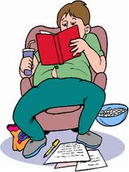
Uygun bir çalışma ortamı hazırlayın
Ders çalışırken bir şeyler atıştırmayın. Yeme ve çalışma saatlerinizi dikkatli planlayın.

Slide 15
Ödevlerinizi günü gününe yapın
Ödev yapma alışkanlığı edinin ve ödevlerinizi zamanında yapın.

Slide 16

Dersi derste dinleyin
Derste ders dışında başka şeylerle ilgilenmeyin. Öğretmeninizi dikkatlice dinleyerek anlattıklarını kavramaya çalışın.

Slide 17

Aralıklı tekrarlar yaparak unutmayı önleyin
Öğrendiğiniz konuları unutmamak için belli aralıklarla tekrar edin.

Slide 18

Kitap okuma alışkanlığı kazanın
Okuma ve anlama becerinizi geliştirmek için bol bol kitap okuyun.

Slide 19

Bilgisayar ve televizyonda geçirdiğiniz süreyi azaltın
Televizyon ve bilgisayar karşısında geçirdiğiniz süreyi sınırlandırın.
Televizyon ve bilgisayarın ders çalışmanıza engel olmasına izin vermeyin.

Slide 20
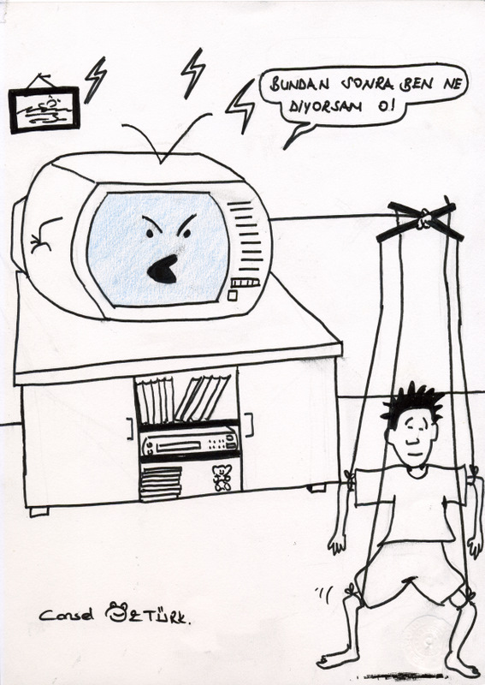

Slide 21
Sorumluluklarınızın farkında olun
Evde ve okulda yapmakla sorumlu olduğunuz çeşitli görevleriniz var.
Sorumluluklarınızın neler olduğunu bilin ve yerine getirmeye özen gösterin.

Slide 22
Kendinizi başkalarıyla kıyaslamayın
Yapabildiklerinizi ya da yapamadıklarınızı arkadaşlarınızla kıyaslamayın.
Kendinizi yine kendinizle kıyaslayarak bir sonraki sefere daha iyisini yapmaya çalışın.

Slide 23
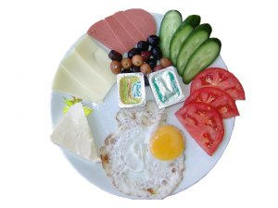
Dengeli beslenin
Beslenmenize dikkat edin. Günün en önemli öğünü kahvaltıdır. Kahvaltı yapmadan okula gelmeyin.

Slide 24

Yeterli miktarda uyuyun
Bir uyku düzeniniz olsun. Yeterli miktarda uyumadığınızda ertesi gün okulda dikkatinizi toplayamazsınız ve dersleri anlamakta zorlanırsınız.

Slide 25

Hafta sonları ve yaz tatillerinde yeteri kadar dinlenin
Ders çalışmaya vakit ayırdığınız gibi dinlenmeye ve eğlenmeye de yeteri kadar vakit ayırın.

Slide 26
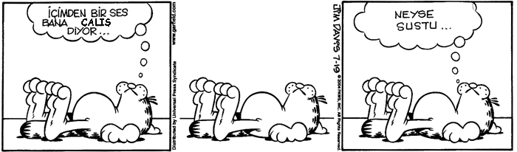

Slide 27
Başarabilmek İçin
ÖNCELİKLE
BAŞARACAĞINIZA
YÜREKTEN
İNANIN

Slide 28
Lütfen ayağa kalkın ve çaba gösterin…

Slide 29


